Slide 1
Paleografie

Slide 2
Pojem a definice
Věda, která se zabývá dějinami písma.
palaios (řec.) = starý
grafein (řec.) = psát
Průvodní okolnosti s vývojem písma: dějiny knih a knihoven; další typy písemností, vzdělání, organizace kanceláře atd.
Latinská paleografie – latinské písmo – od antiky do současnosti.

Slide 3
Členění paleografie
Podle písma:
latinská
řecká
slovanská
Podle chronologického členění:
středověká
novověká
Další vymezení:
paleografie nápisů
paleografie úředních písemností (listin)
paleografie knižních písem

Slide 4
Předmět paleografie
Písma rukopisná (písma tvořená bezprostředně lidskou rukou).
Písmo nápisové (spolupráce s epigrafikou).
Písma tisková (zejména v novověku) – vztah mezi psaným a tiskovým písmem.
Písmo psacích strojů.
Těsnopis, slepecké písmo, Morseovo písmo atd.

Slide 5
Cíle paleografie
Číst a správně přepisovat písma.
Časové a případně i místní zařazení písem všeho druhu:
Poznání a evidence tvarů zkoumaného písma – klasifikace.
Rozlišování písařských rukou.
Vysvětlení příčin vzniku a vývoje jednotlivých kategorií, druhů, typů a variant písma.

Slide 6
Vztah paleografie k jiným disciplínám
Diplomatika – studium písma listin a úředních písemností.
Kodikologie – studium knižních písem.
Epigrafika – vyčlenění kvůli technickým předpokladům (tzv. epigrafické – kámen, kov, dřevo apod. - versus paleografické látky).
Papyrologie – psací látka (papyrus) – řecké, latinské a koptské texty (antika).
Grafologie – psychologie písma (výhrada, že je to pseudověda).
Písmoznalectví – soudní a kriminální grafologie.

Slide 7
Vývoj oboru
Ecole des chartes (1821) – výchova archivářů a knihovníků.
Léopold Delisle – 1874-1905 vedl Národní knihovnu v Paříži (centrum paleografických studií).
Wilhelm Wattenbach (1819-1897) – pracoval v MGH – vydal Schriftwesen im Mittelalter.
Ludwig Traube (1861-1907) – profesor v Mnichově – věnoval se knižnímu písmu.
Paul Lehman (1884-1964) a Bernhard Bischoff (1906-1991) – nástupci Traubeho v Mnichově.
Leo Santifaller (1890-1974) – rakouský historik, novověká paleografie.

Slide 8
Vývoj oboru
Gustav Friedrich – jeho habilitace „Učebná kniha paleografie latinské“ (1898).
Václav Vojtíšek (1883-1974) – „Písaři radních manuálů Nového města pražského v 16. století“ (1911).
Bertold Bretholz (1862-1936) – „Lateinische Paläographie“ (1912).
Alexander Húščava (1906-1969) – „Dejiny a vývoj nášho písma“ (1951).
Pavel Spunar (1928) – „Česká bastarda“ (1952).
Jiří Pražák (1926-2002) – klasifikace a terminologie písem.
Jaroslav Kašpar (1929-2014) – novověká paleografie.

Slide 9

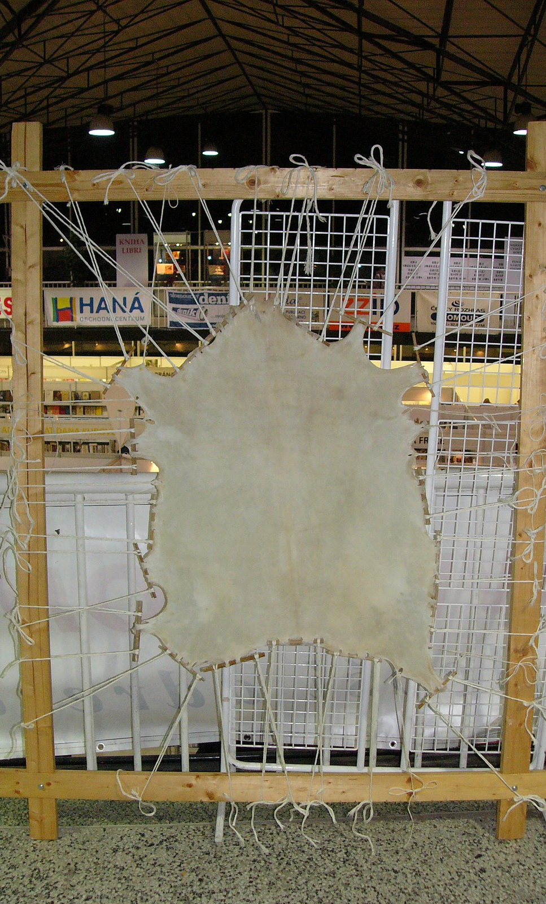
Psací látky
Voskové tabulky (destičky).
Papyrus – rostlina šáchor papyrový.
Pergamen – zvířecí kůže.
Papír.
Psací náčiní: stylus (rydlo), rákosové pero (calamus), ptačí brk, inkoust.
Papyrus
Pergamen

Slide 10
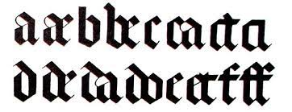
Terminologie – struktura písmen
Tvar (forma) – jedno a totéž písmeno může mít různé, někdy velmi odlišné tvary.
Modul – obecný údaj o velikosti písmen (vztah výšky a šířky).
Duktus – označuje zpravidla způsob psaní jednotlivých písmen.
Váha písma – zachycuje sílu jednotlivých tahů.

Slide 11
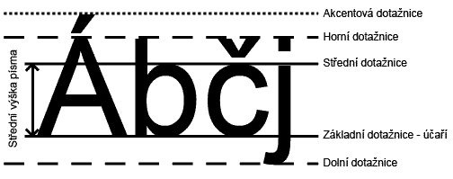
Obecná charakteristika písma
majuskula a minuskula – rozlišení podle toho, zda lze vepsat do dvou, nebo do čtyř linek.
kurzivnost písma (kurzíva, polokurzíva), užitkové písmo
vzorové písmo (ideální model)
elementární písmo (užíváno k výuce psaní)
kreslené písmo

Slide 12
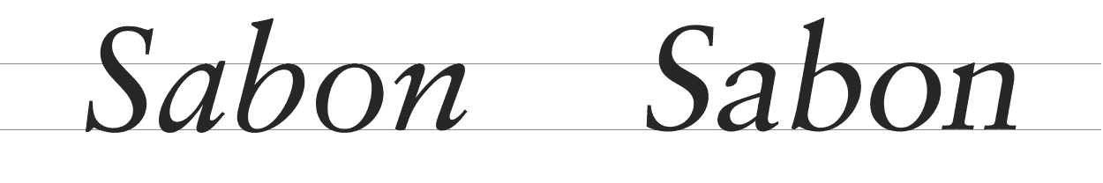
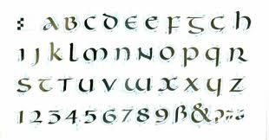
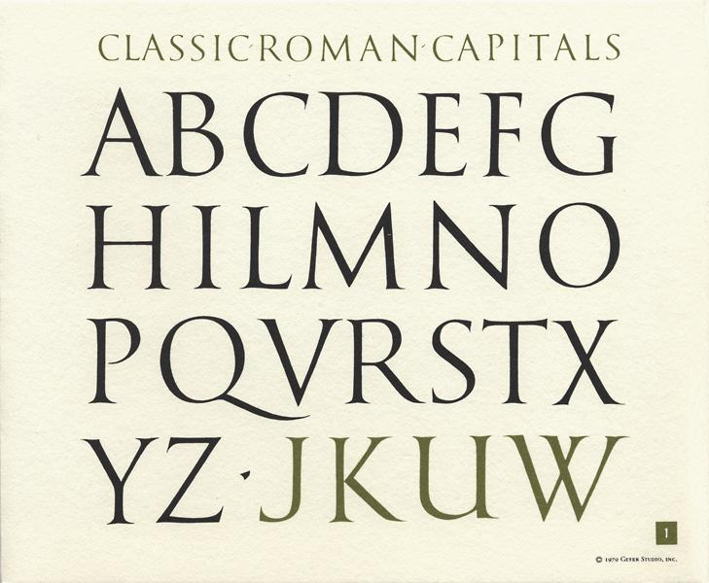
Popis písmen
Unciála
Kapitála
Jednobříškové „a“
Dvoubříškové „a“
Dlouhé „s“

Slide 13
Zkratky
Ligatury – spojení sousedních písmen (= grafický celek).
Suspenze – ponechává se charakteristické počáteční písmeno (eventuálně zevnitř slova), vynechává se konec slova.
  Anno Domini → A. D.
  debet → deb.
  et cetera → etc.
Kontrakce – vypouští se ze slova jedno nebo více písmen. Zvláštní podskupina nomina sacra:
    Iesus Christus → ihs xps
    omnipotens → omps
Pomocí znaků zvláštního významu

Slide 14
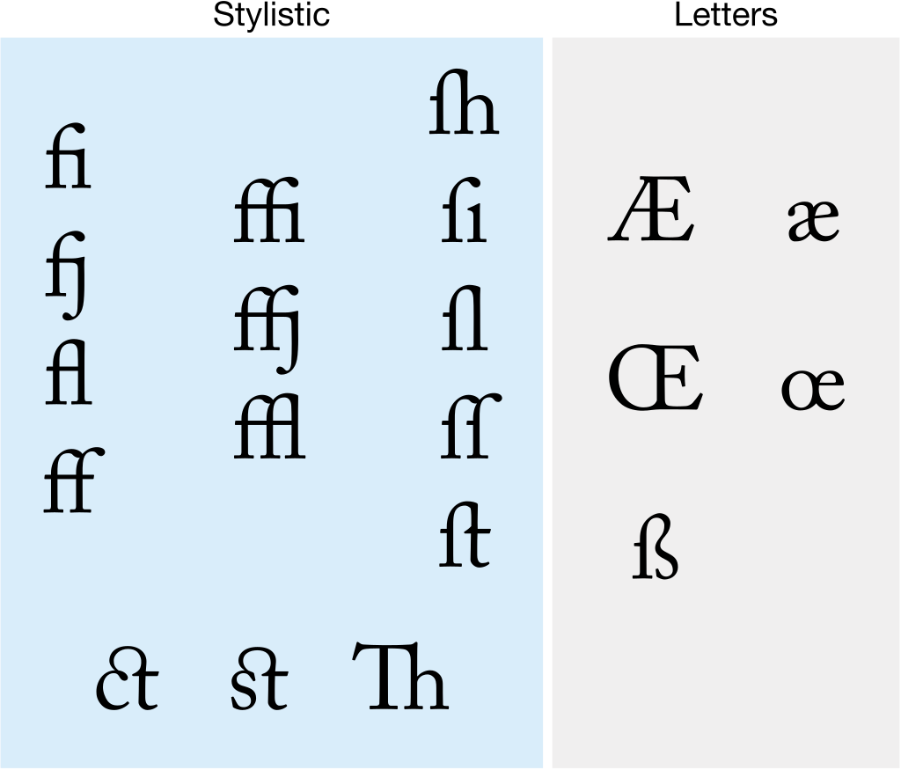
Ligatury

Slide 15
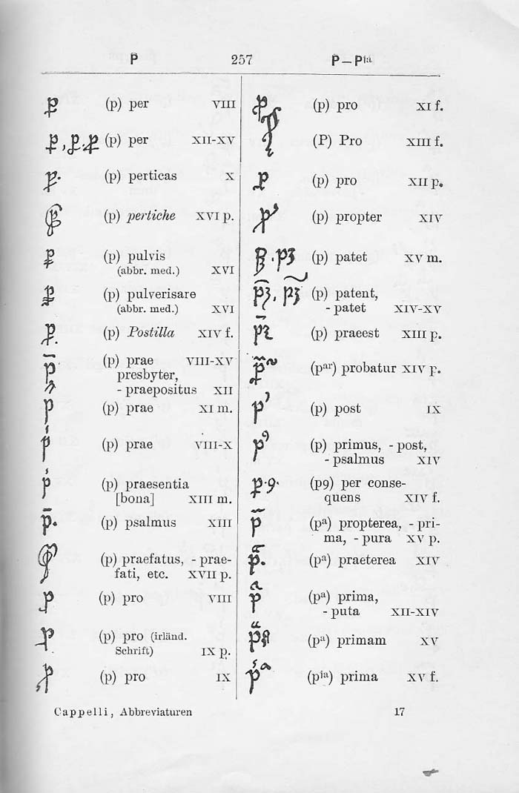
Zkratky pomocí znaků

Slide 16
Cappelli online
https://www.adfontes.uzh.ch/en/ressourcen/abkuerzungen/cappelli-online/characters/up/1
https://abbreviationes.net/servers.html

Slide 17
Vývoj latinského písma
Antika
Kapitála, Unciála
Starší a mladší římská kurziva
Středověk
Tzv. národní písma
Karolínská minuskula
Gotická písma
Humanistické písmo
Novověk
Novogotická písma

Slide 18
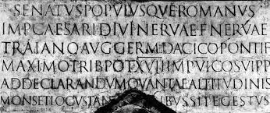
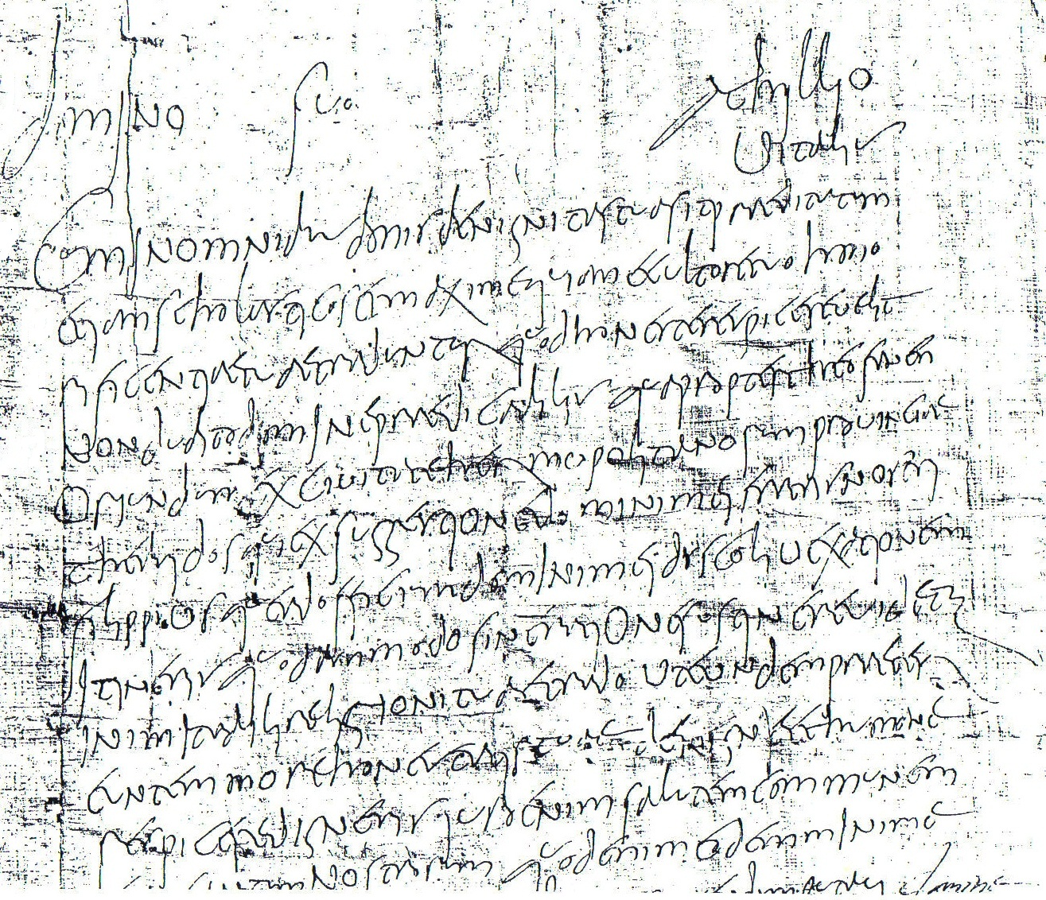
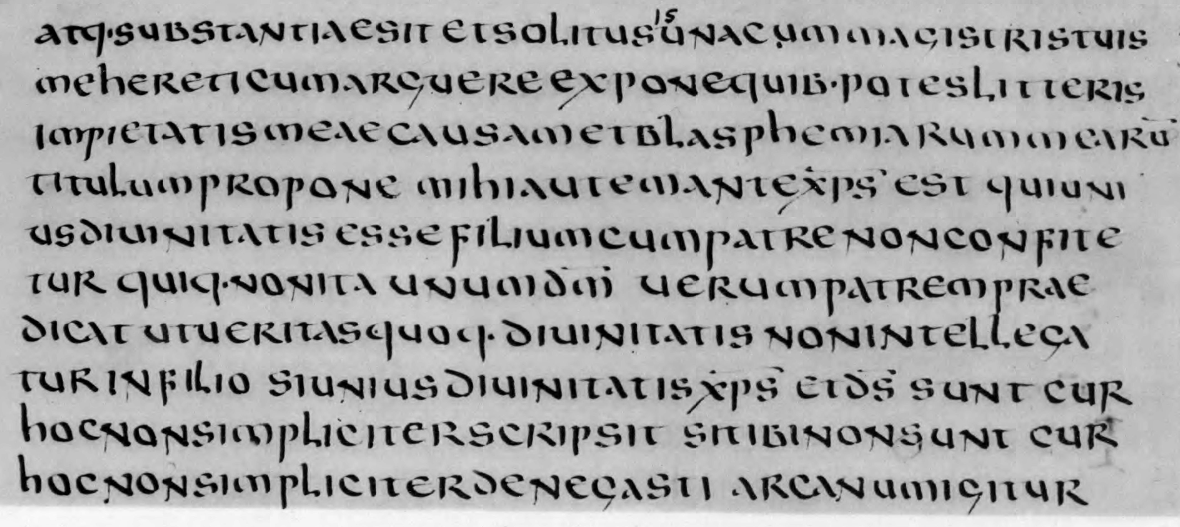
Antika
Kapitála – zejména písmo nápisové
Mladší římská kurziva – 3.-6. stol.
Unciála

Slide 19
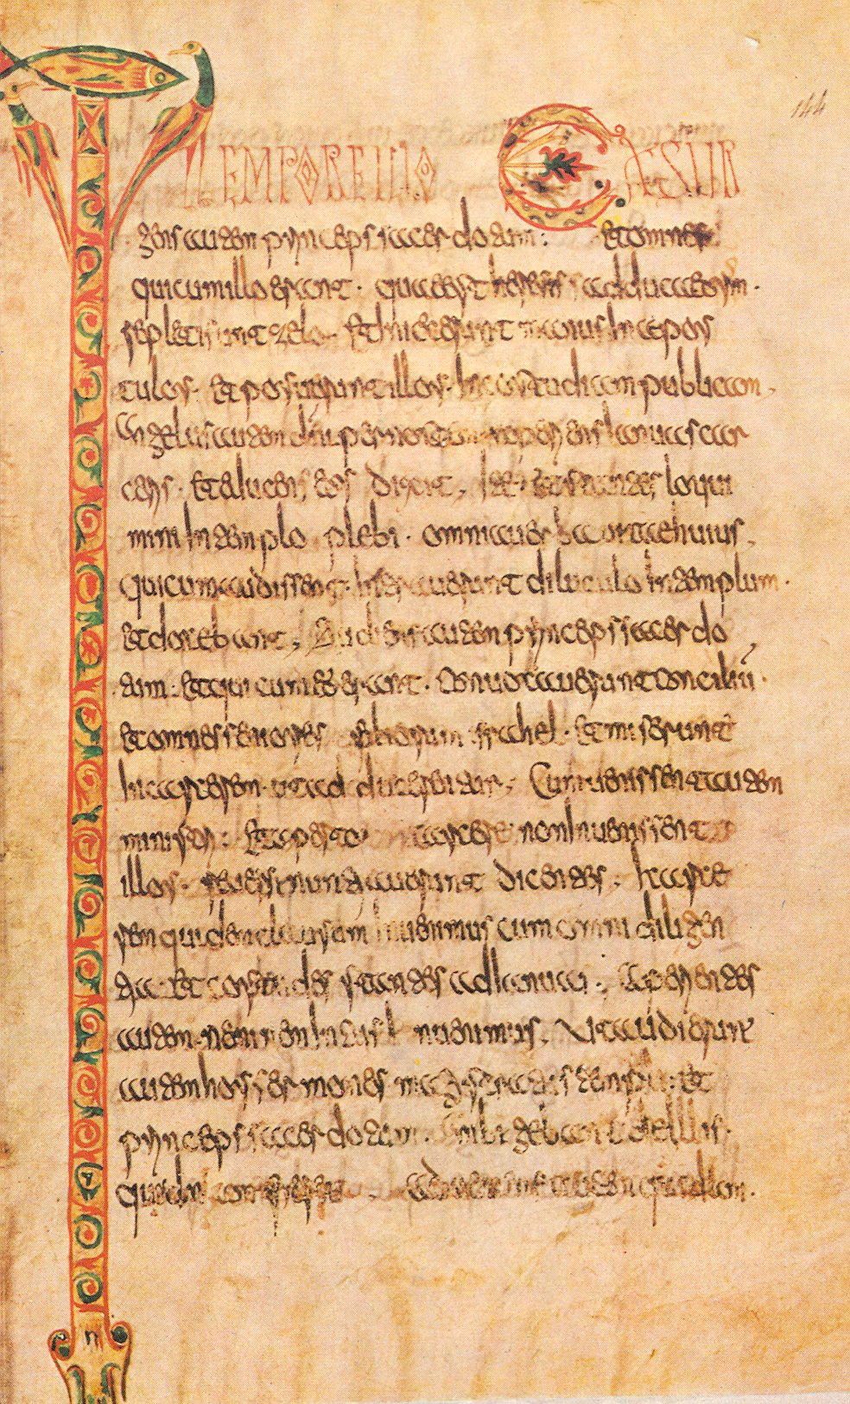
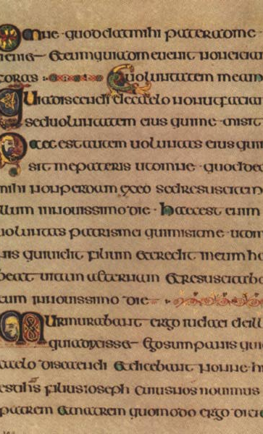
Středověk
Tzv. národní písma
    Merovejské písmo
    Langobardské písmo
    Kuriála (papežská kurie a Řím)
    Ostrovní písma (insulární)

Slide 20
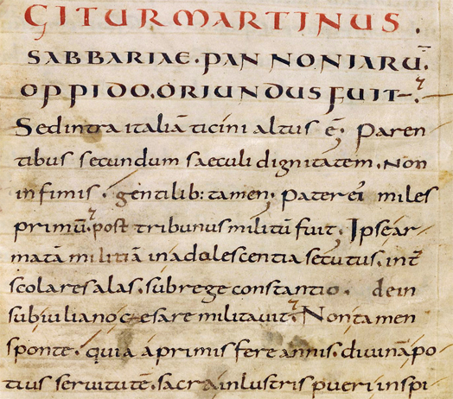
Středověk
Karolínská minuskula – písmo vzpřímené a zaoblené, poměrně málo zkratek. Postupně nahrazuje tzv. národní písma.
    Diplomatická minuskula
    Knižní písmo

Slide 21
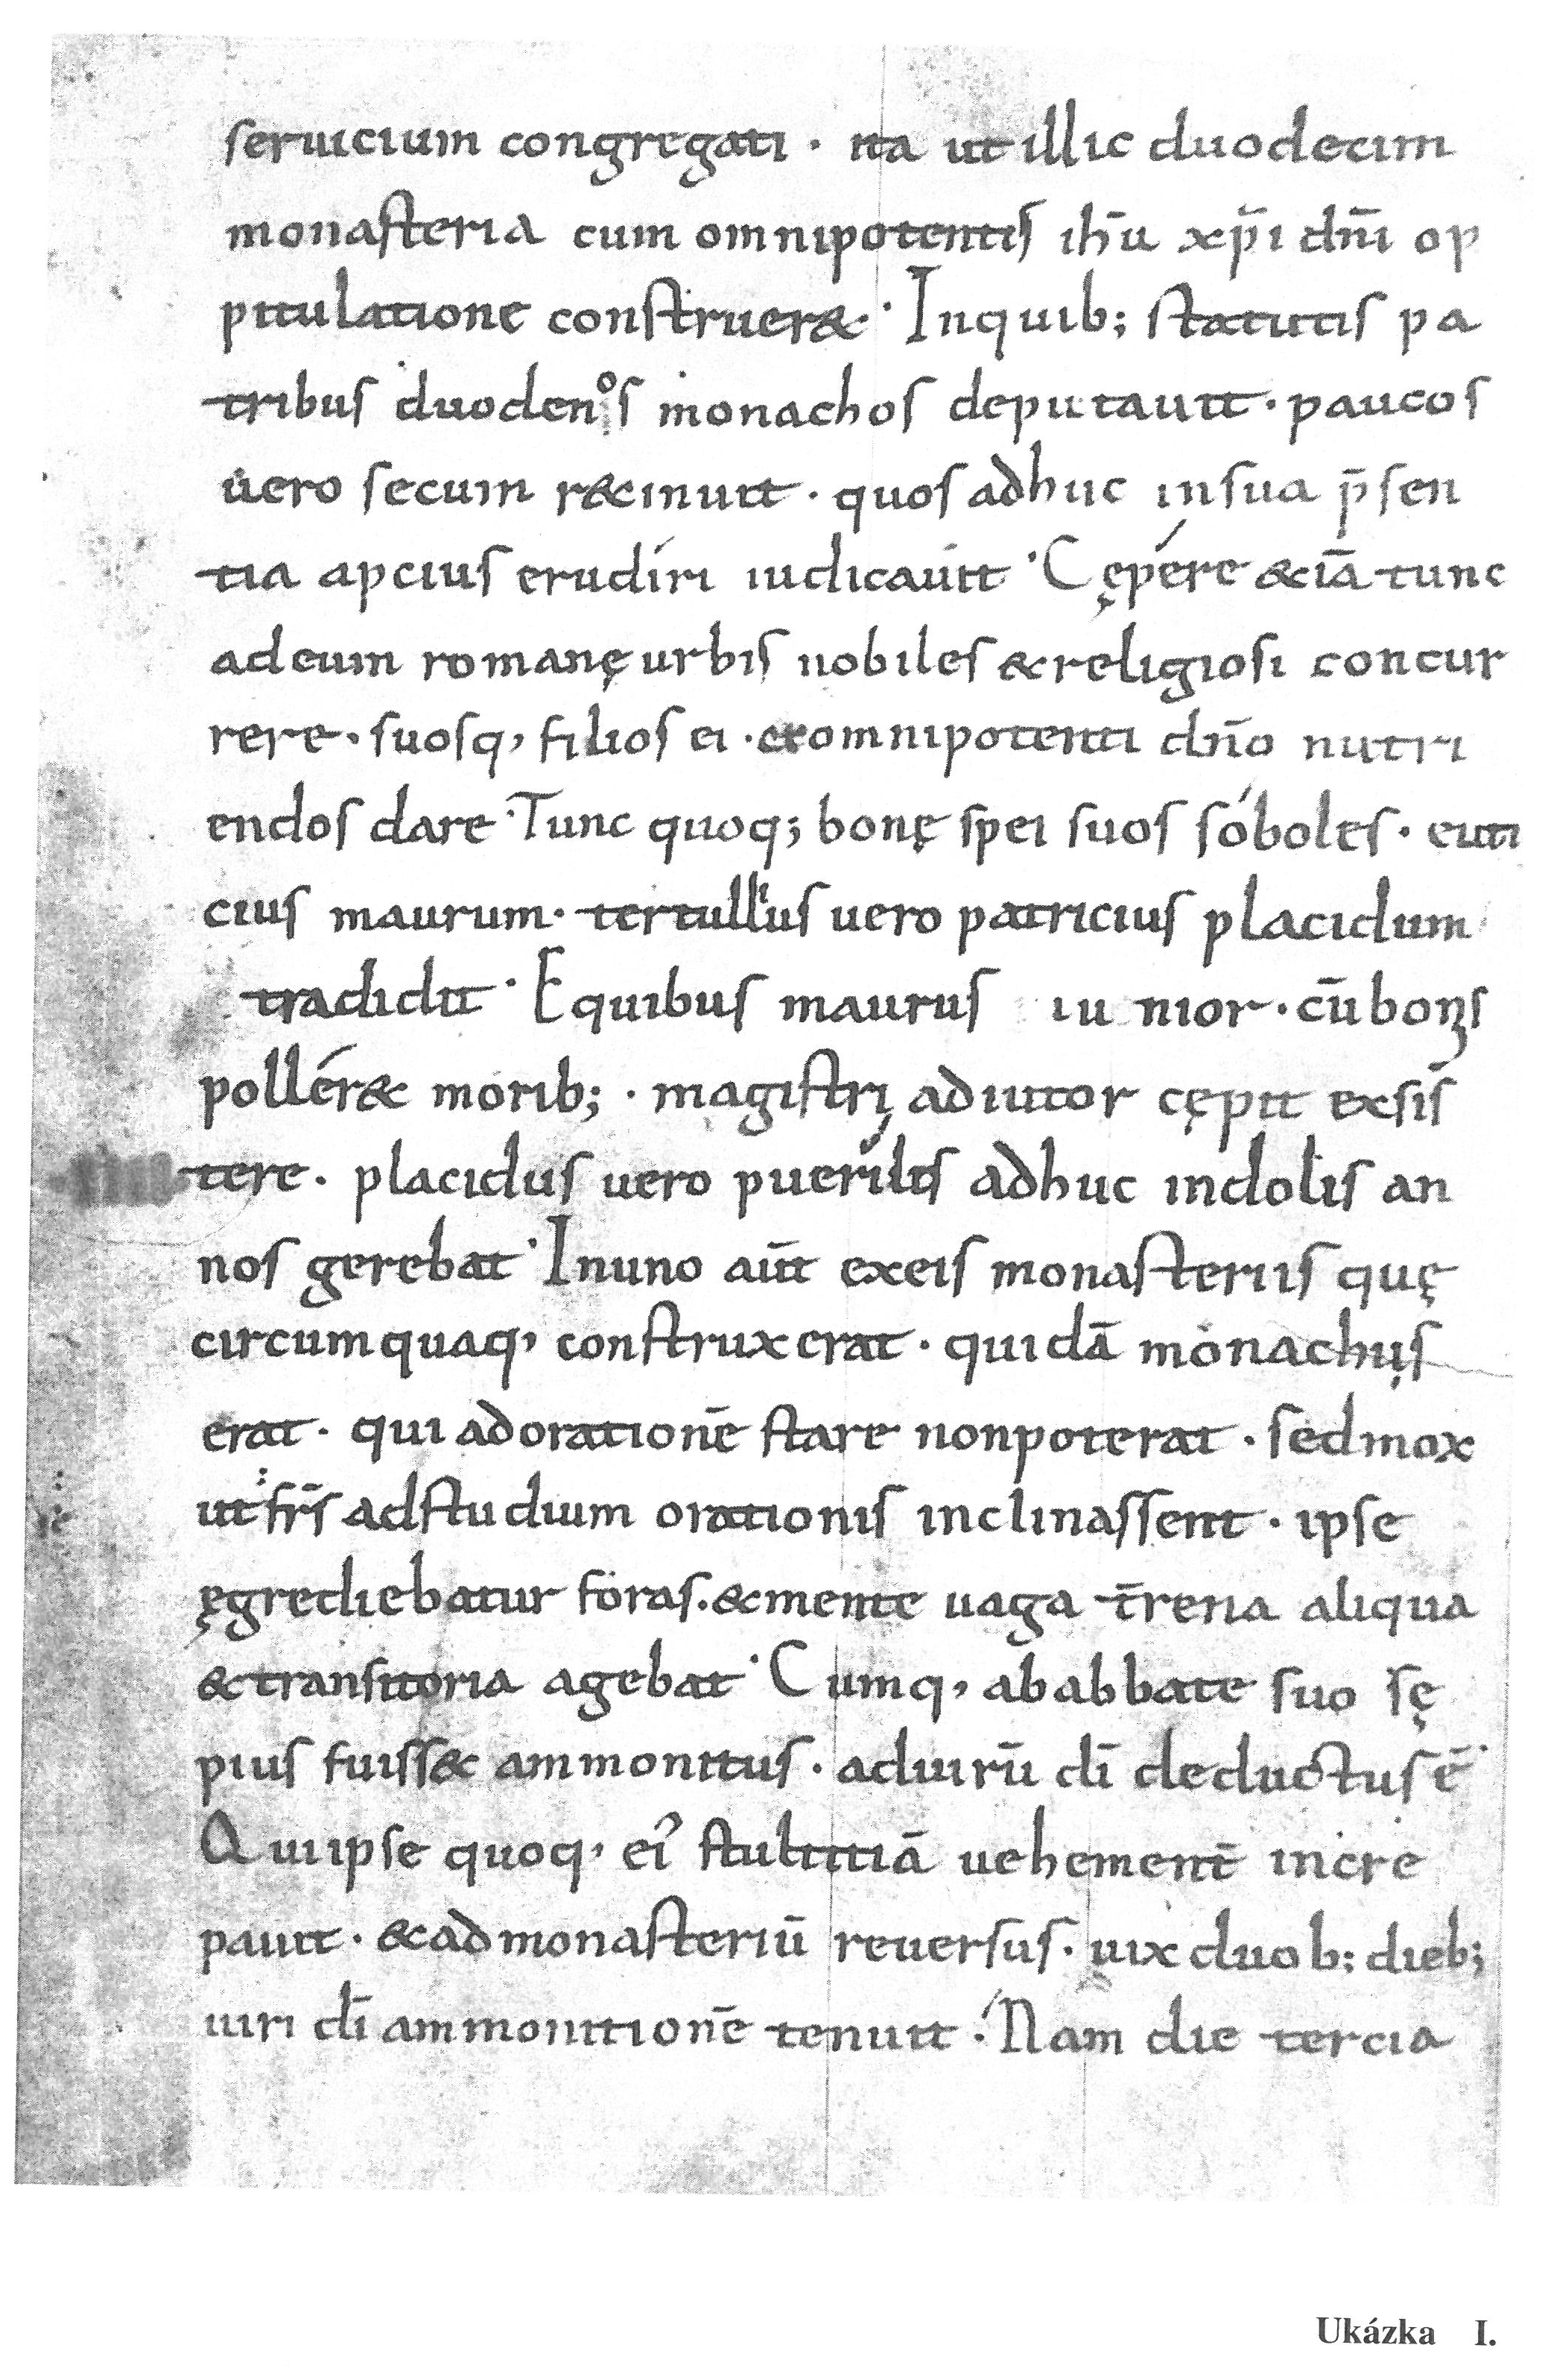
Karolínská minuskula

Slide 22
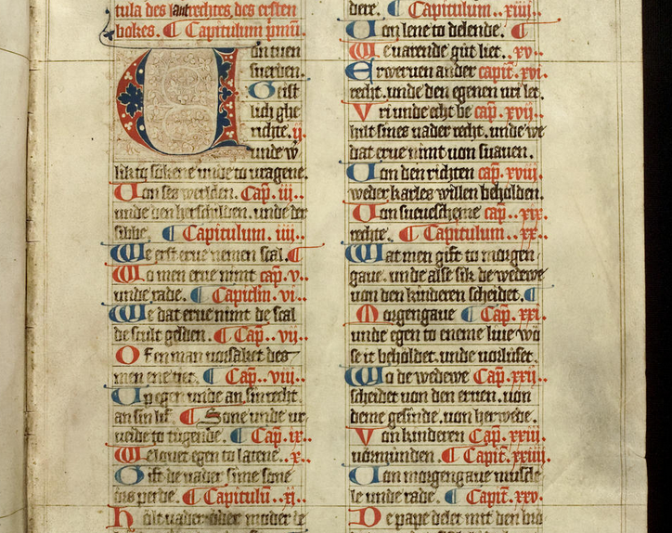
Středověk
Gotická písma (lomení dříků)
  textura – kaligrafická gotická minuskula, velmi pravidelná, až do novověku.
  gotická minuskula – poněkud uvolněnější než textura.
  gotická kurziva – pro rychlejší psaní.
  křížená písma – mezi minuskulou a kurzivou – bastarda:
    kaligrafická bastarda
    zběžná bastarda

Slide 23
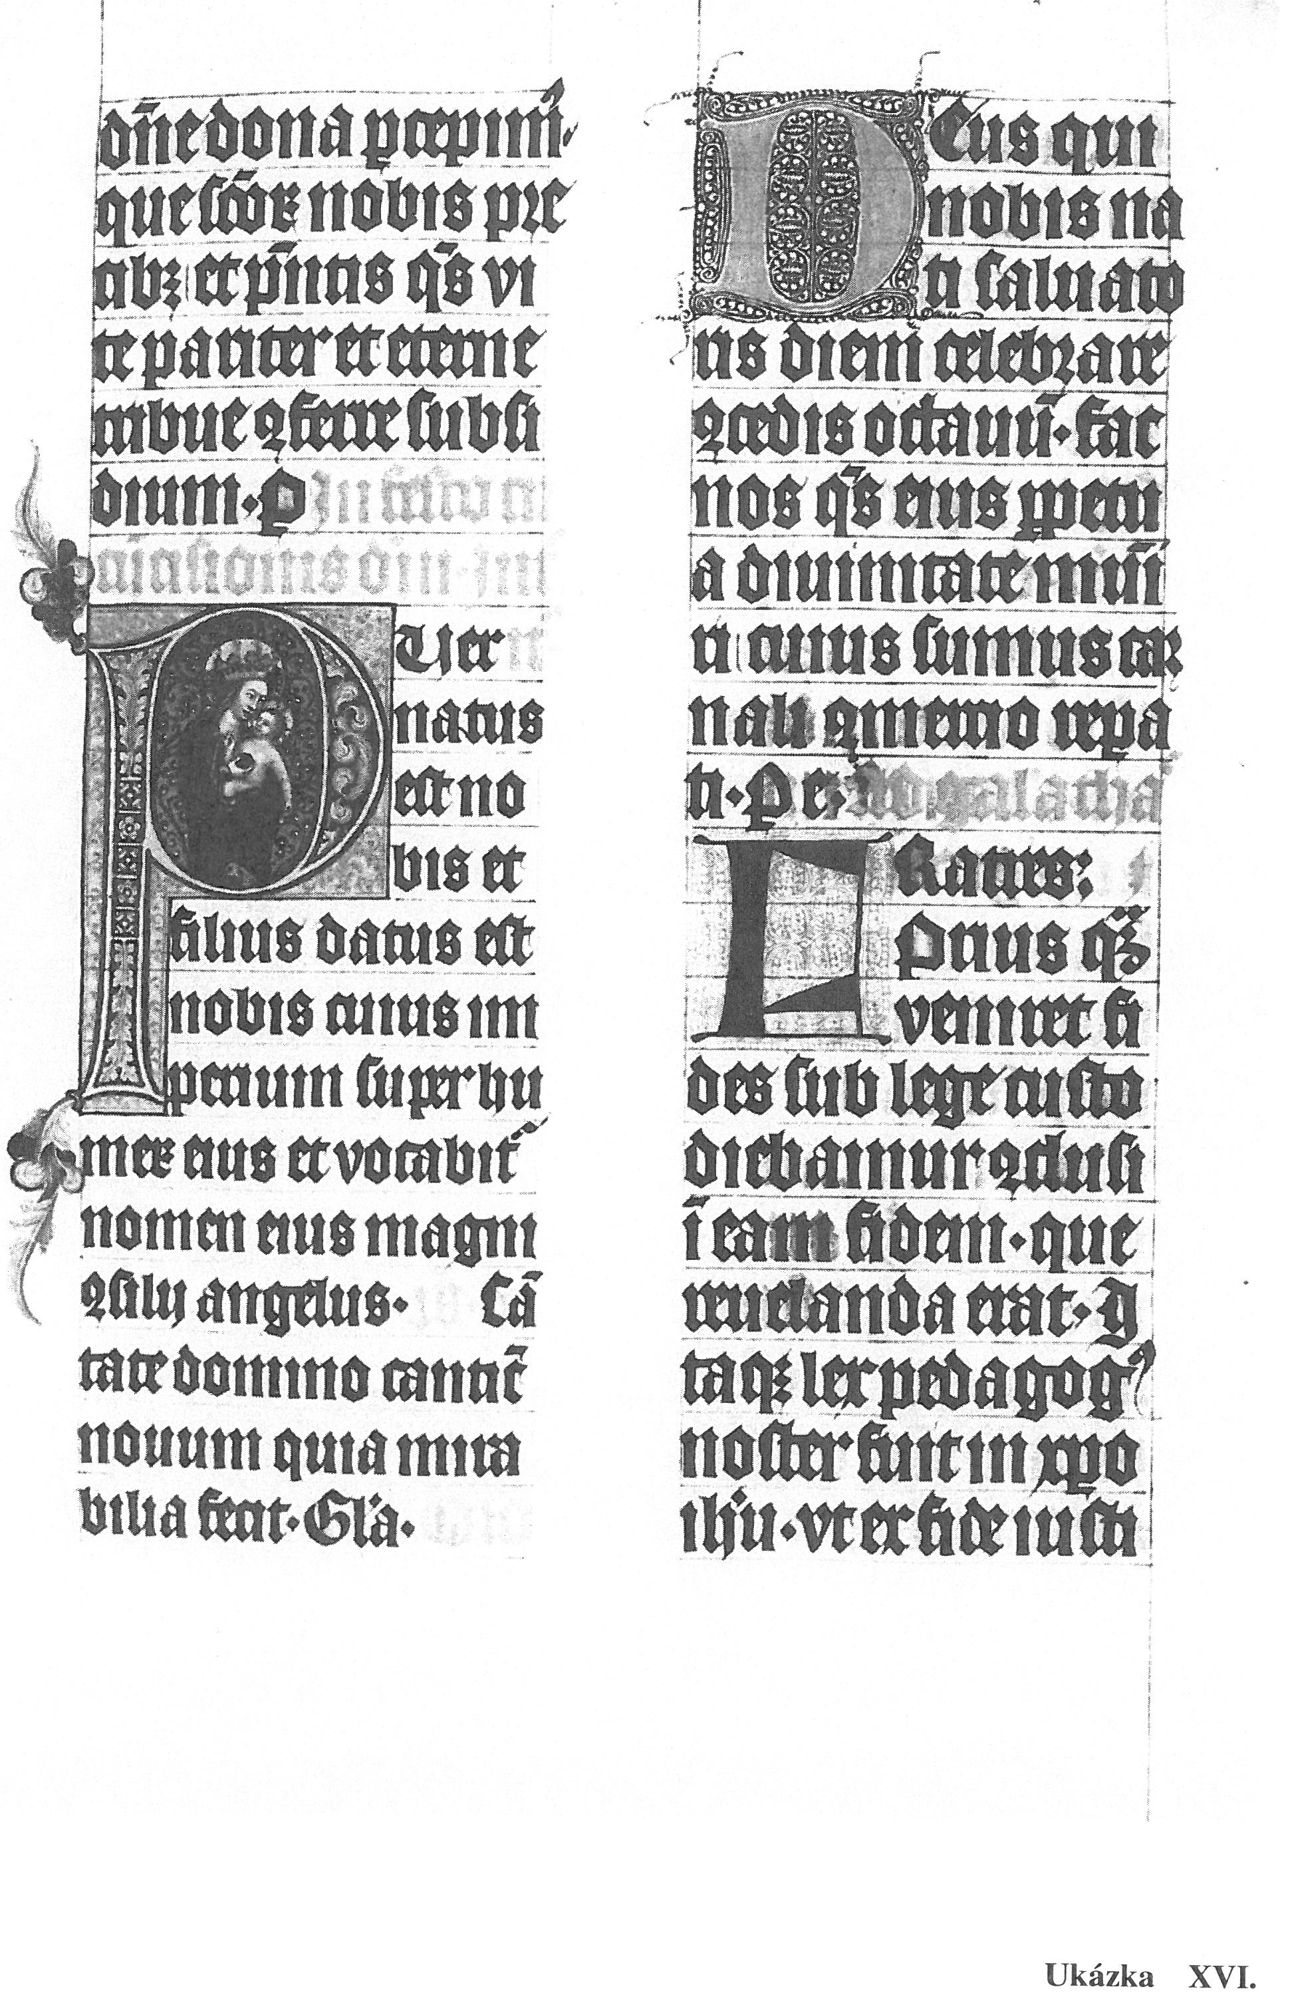
Textura

Slide 24
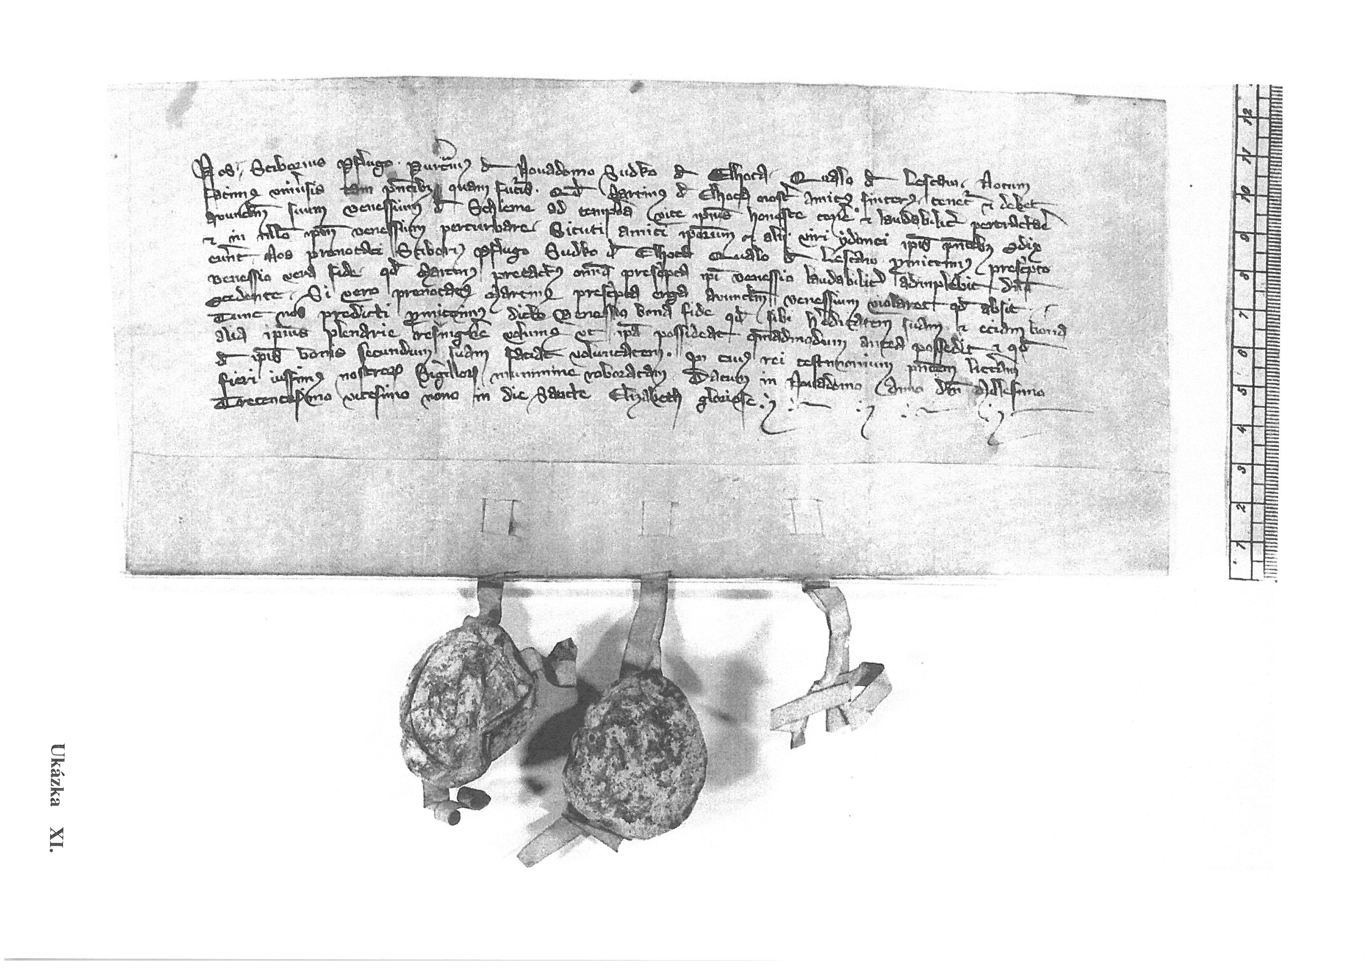
Gotická kurziva
Paleogr. čítanka, ukázka XI.

Slide 25
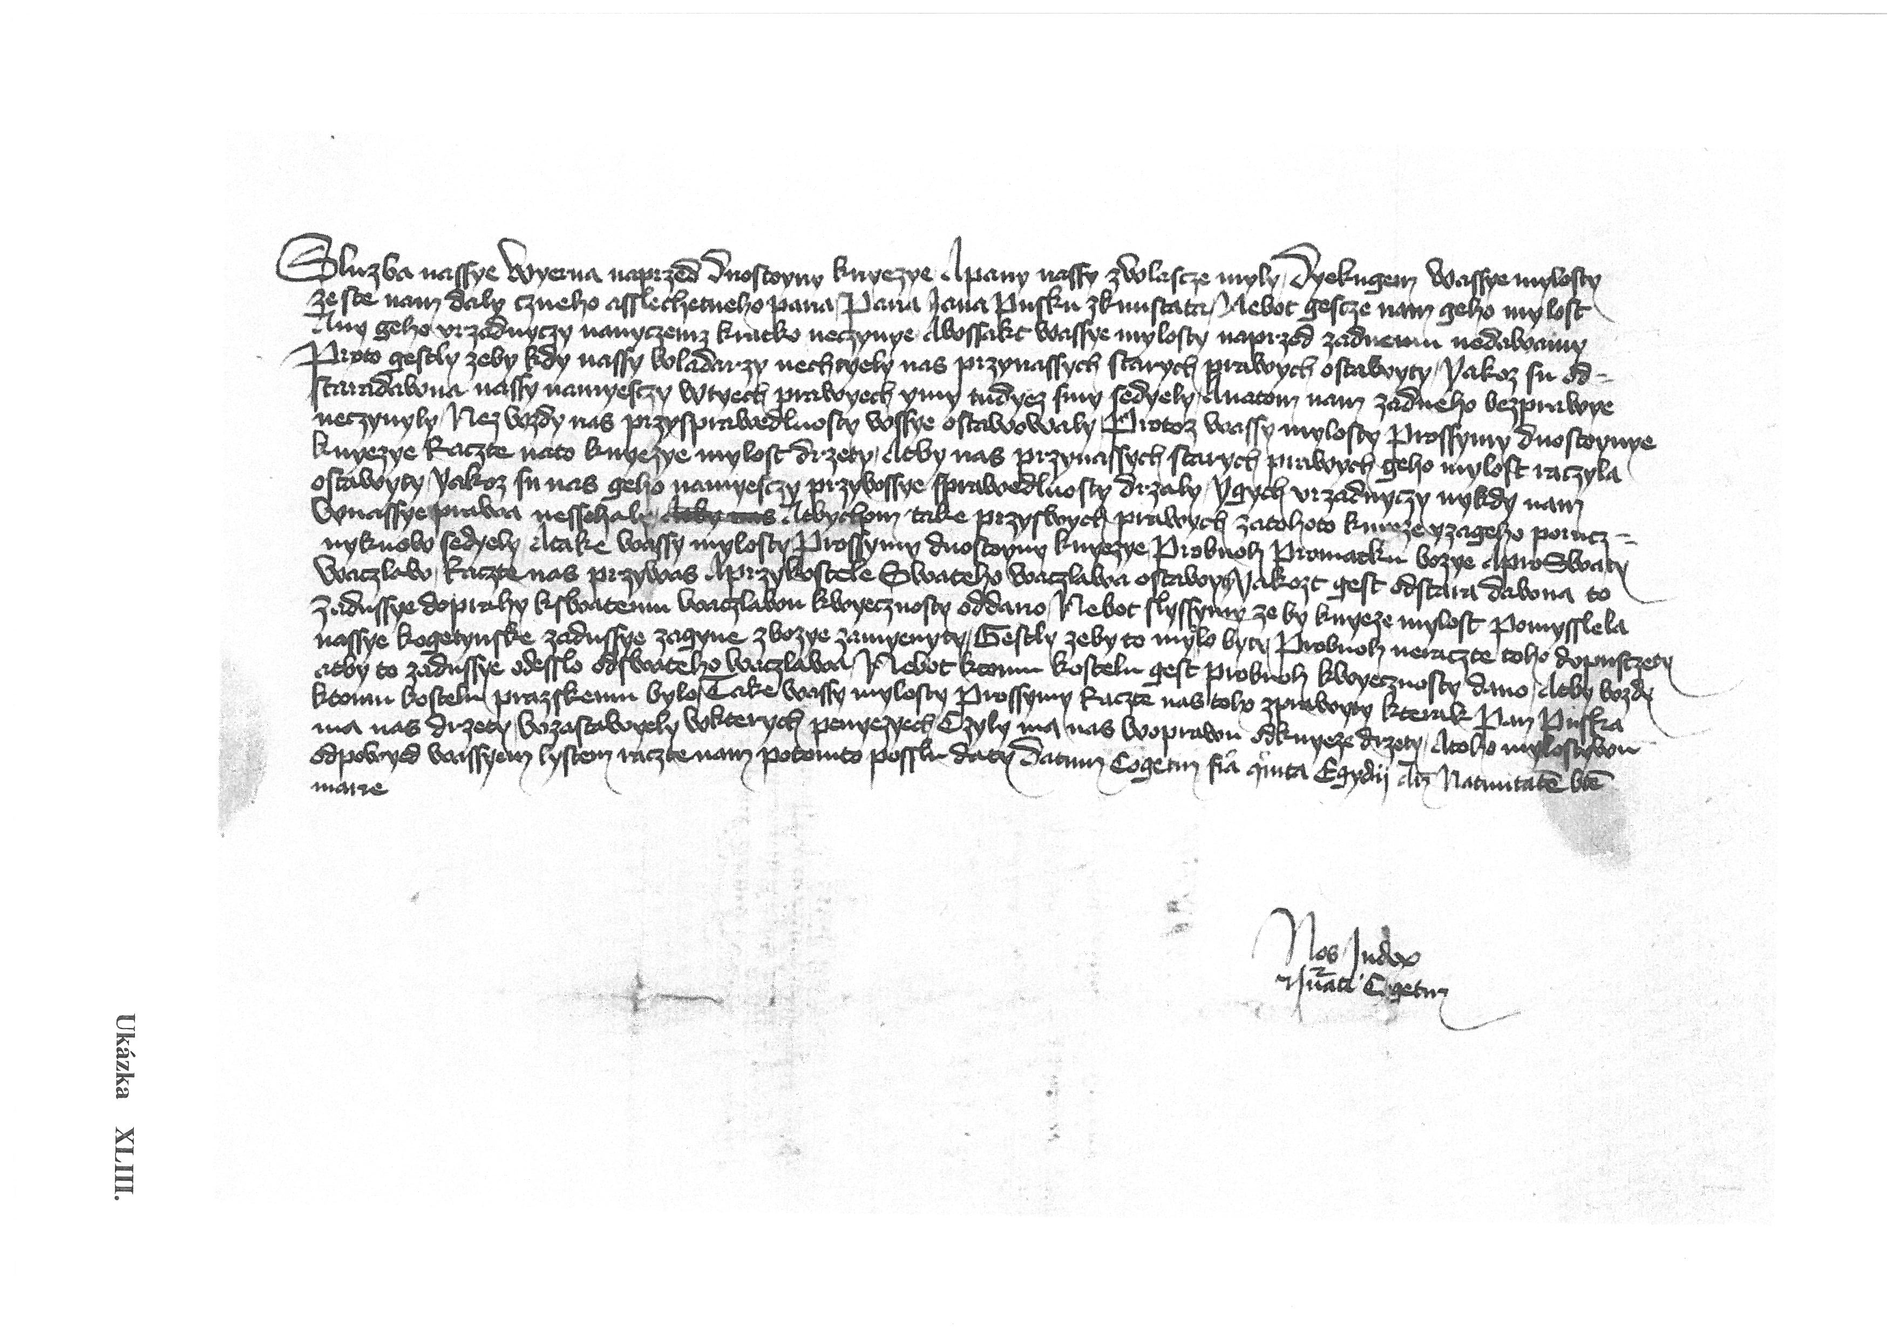
Gotická polokurziva / bastarda
Paleogr. čítanka, ukázka XLIII.

Slide 26
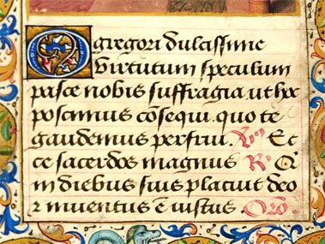
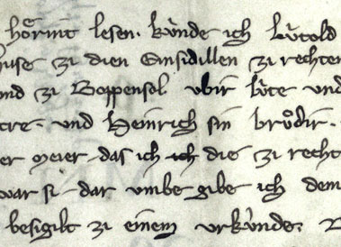
Bastarda
Gotická kurziva

Slide 27
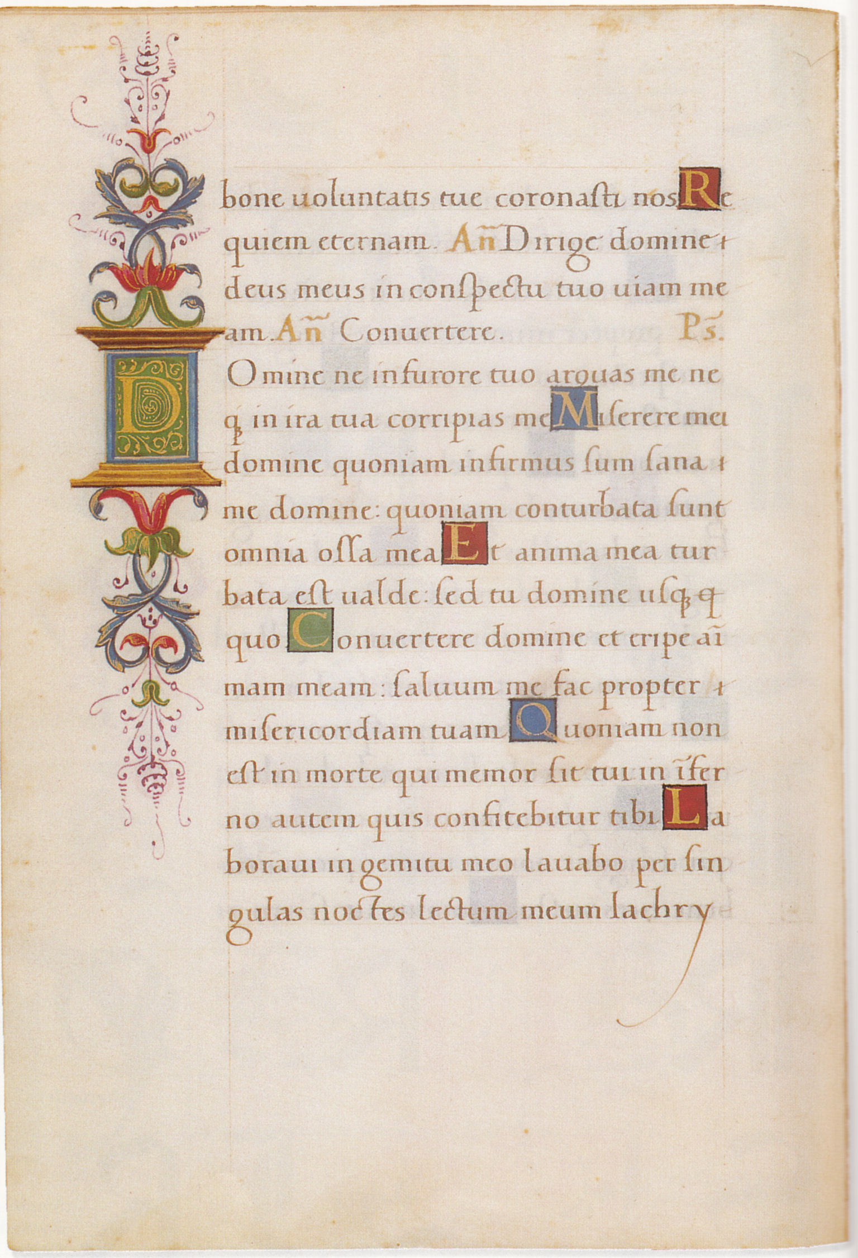
Středověk
Humanistické písmo – vědomé formování nového písma (od 14. století v Itálii). Napodobování karolinské minuskuly a antické kapitály.

Slide 28
Humanistické písmo
Karolinská minuskula

Slide 29
Novověk
Novogotické písmo (pro texty v „národních“ jazycích):
    „kreslené“ písmo (majuskula + minuskula)
    psané písmo:
      polokurzivní (majuskula + minuskula)
      kurzivní (majuskula + minuskula)
Humanistické písmo (pro latinské texty):
    „kreslené“ písmo (majuskula + minuskula)
    psané písmo:
      polokurzivní (majuskula + minuskula)
      kurzivní (majuskula + minuskula)

Slide 30
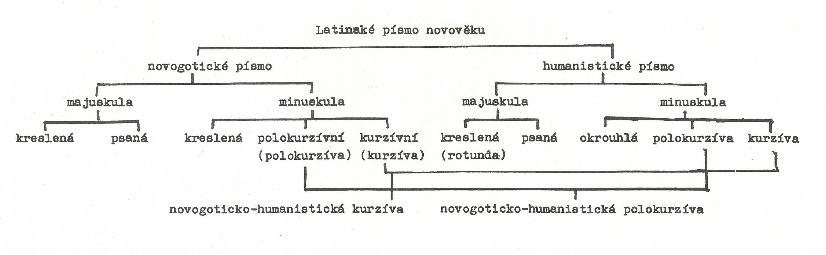
Novověk

Slide 31
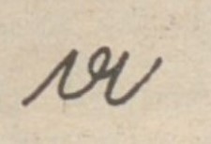
Novověk – Německo (od 16. st.)
Kreslené německé novogotické písmo (fraktura, Frakturschrift) – původ v kaligrafické bastardě 15. st.
Německé novogotické polokurzivní písmo (Kanzleischrift, Kanzlei) – 16. a 17. století, zejména úřední písemnosti, později ustupuje kurentu.
Německé novogotické kurzivní písmo (Kurrentschrift, kurent) – základní typ novogotického písma, ustáleno kaligrafy a učiteli písma, zdvojování dříků některých písmen, spojování malými háčky, rovné tahy, ostré hroty.

Slide 32
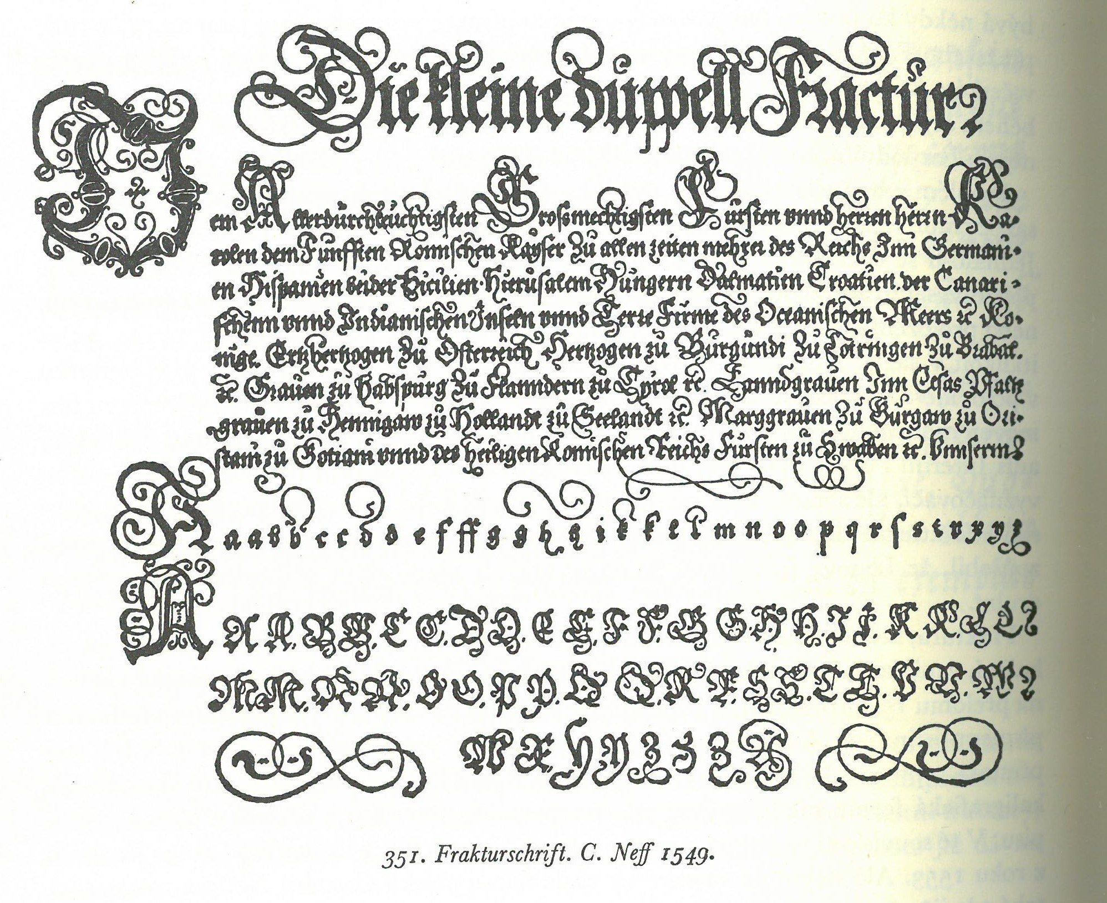
Frakturschrift (16. stol.)

Slide 33
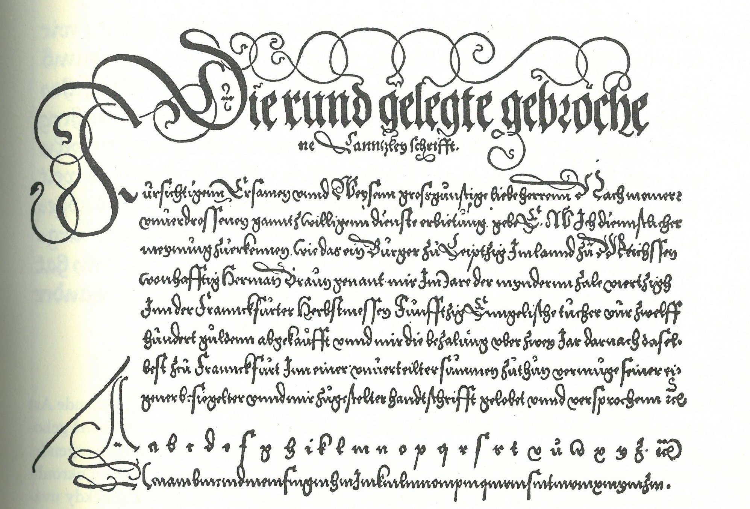
Kanzleischrift (16. stol.)

Slide 34
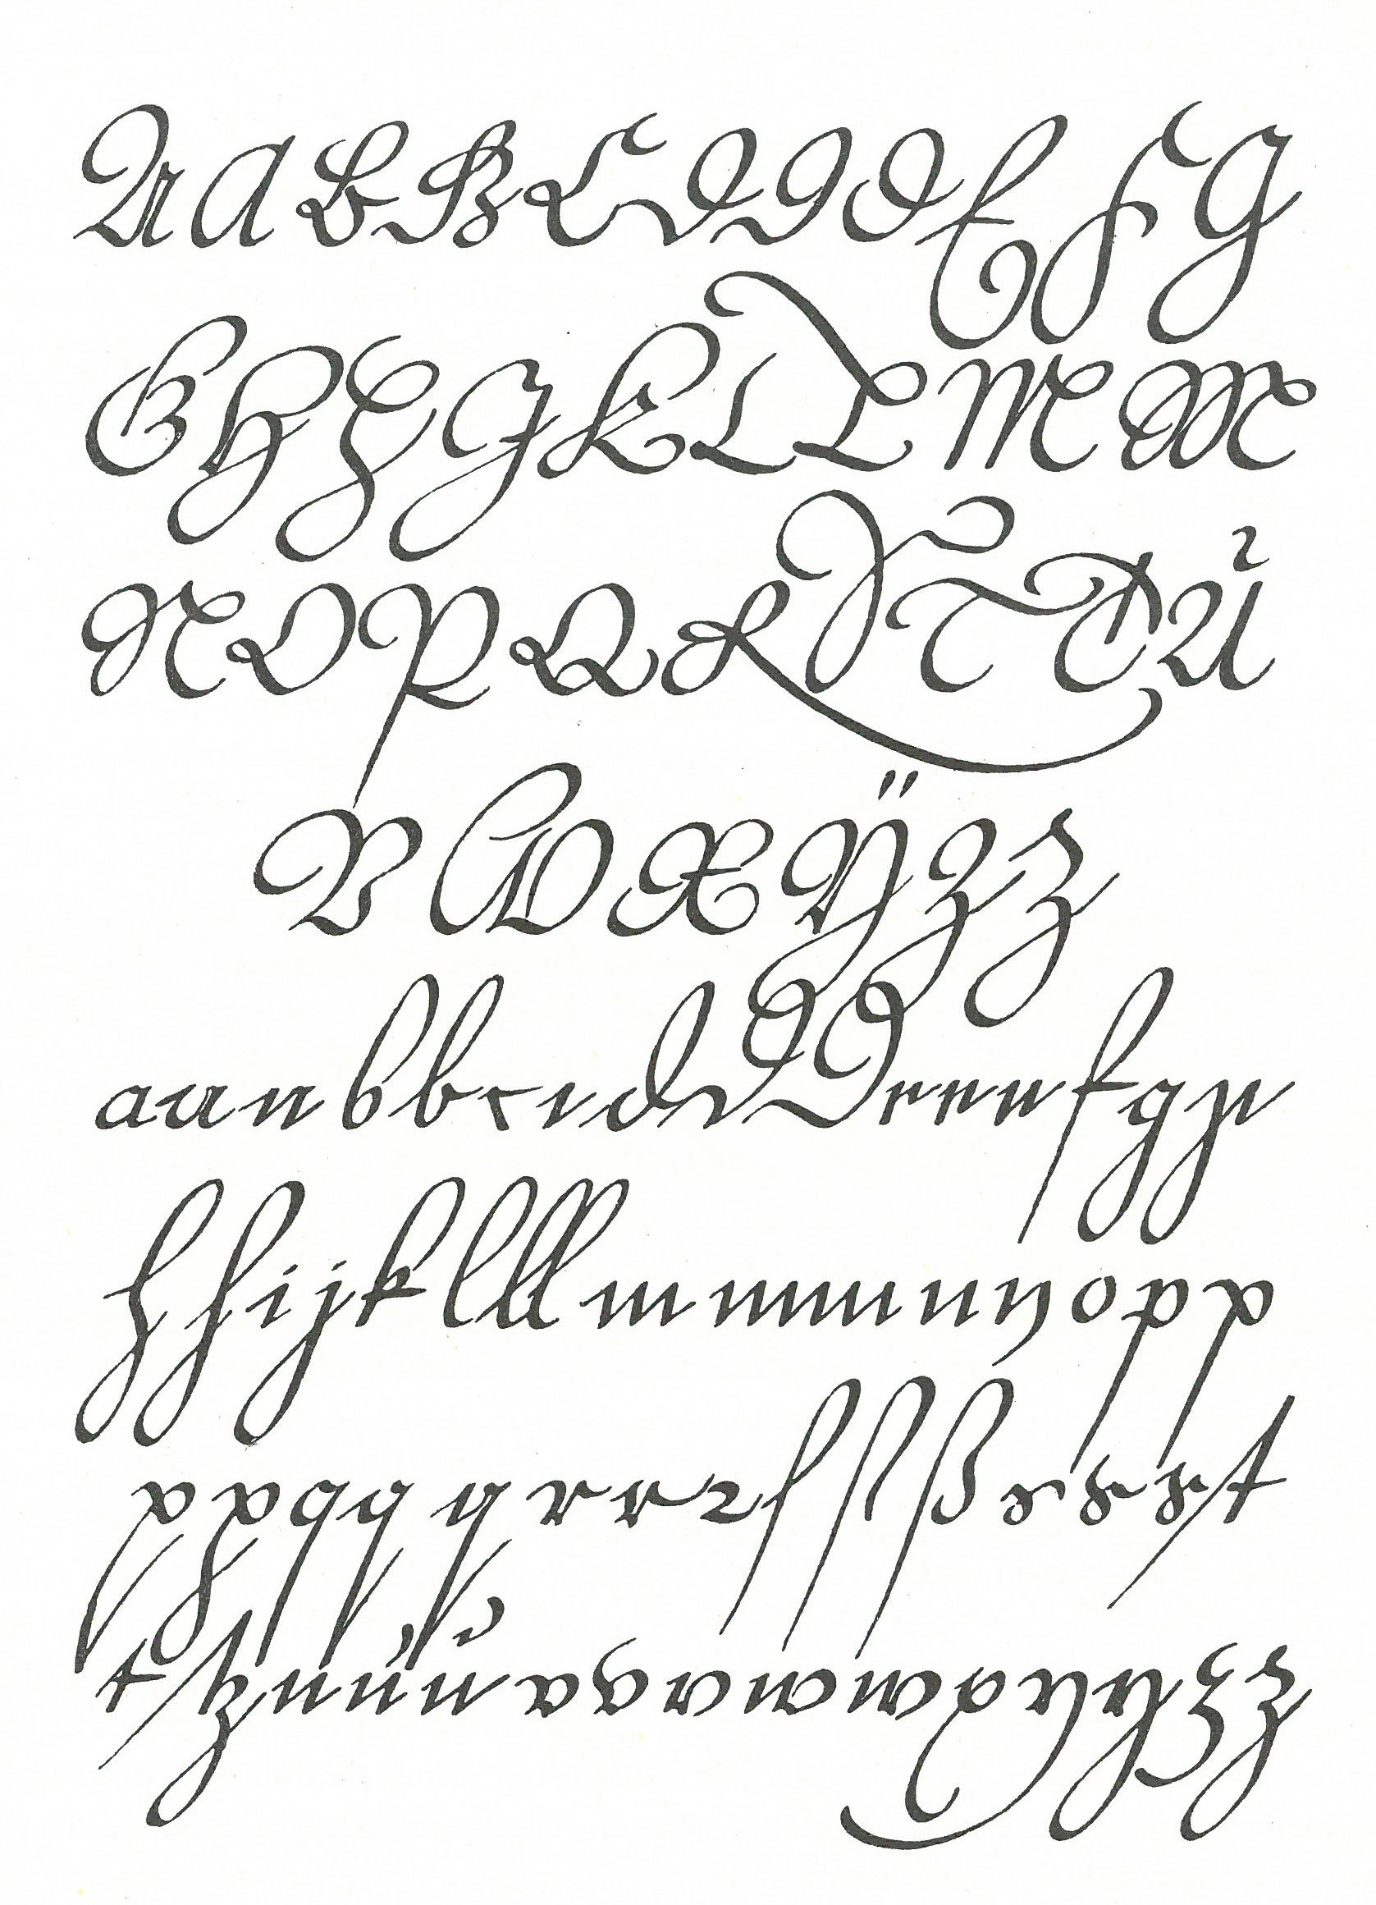
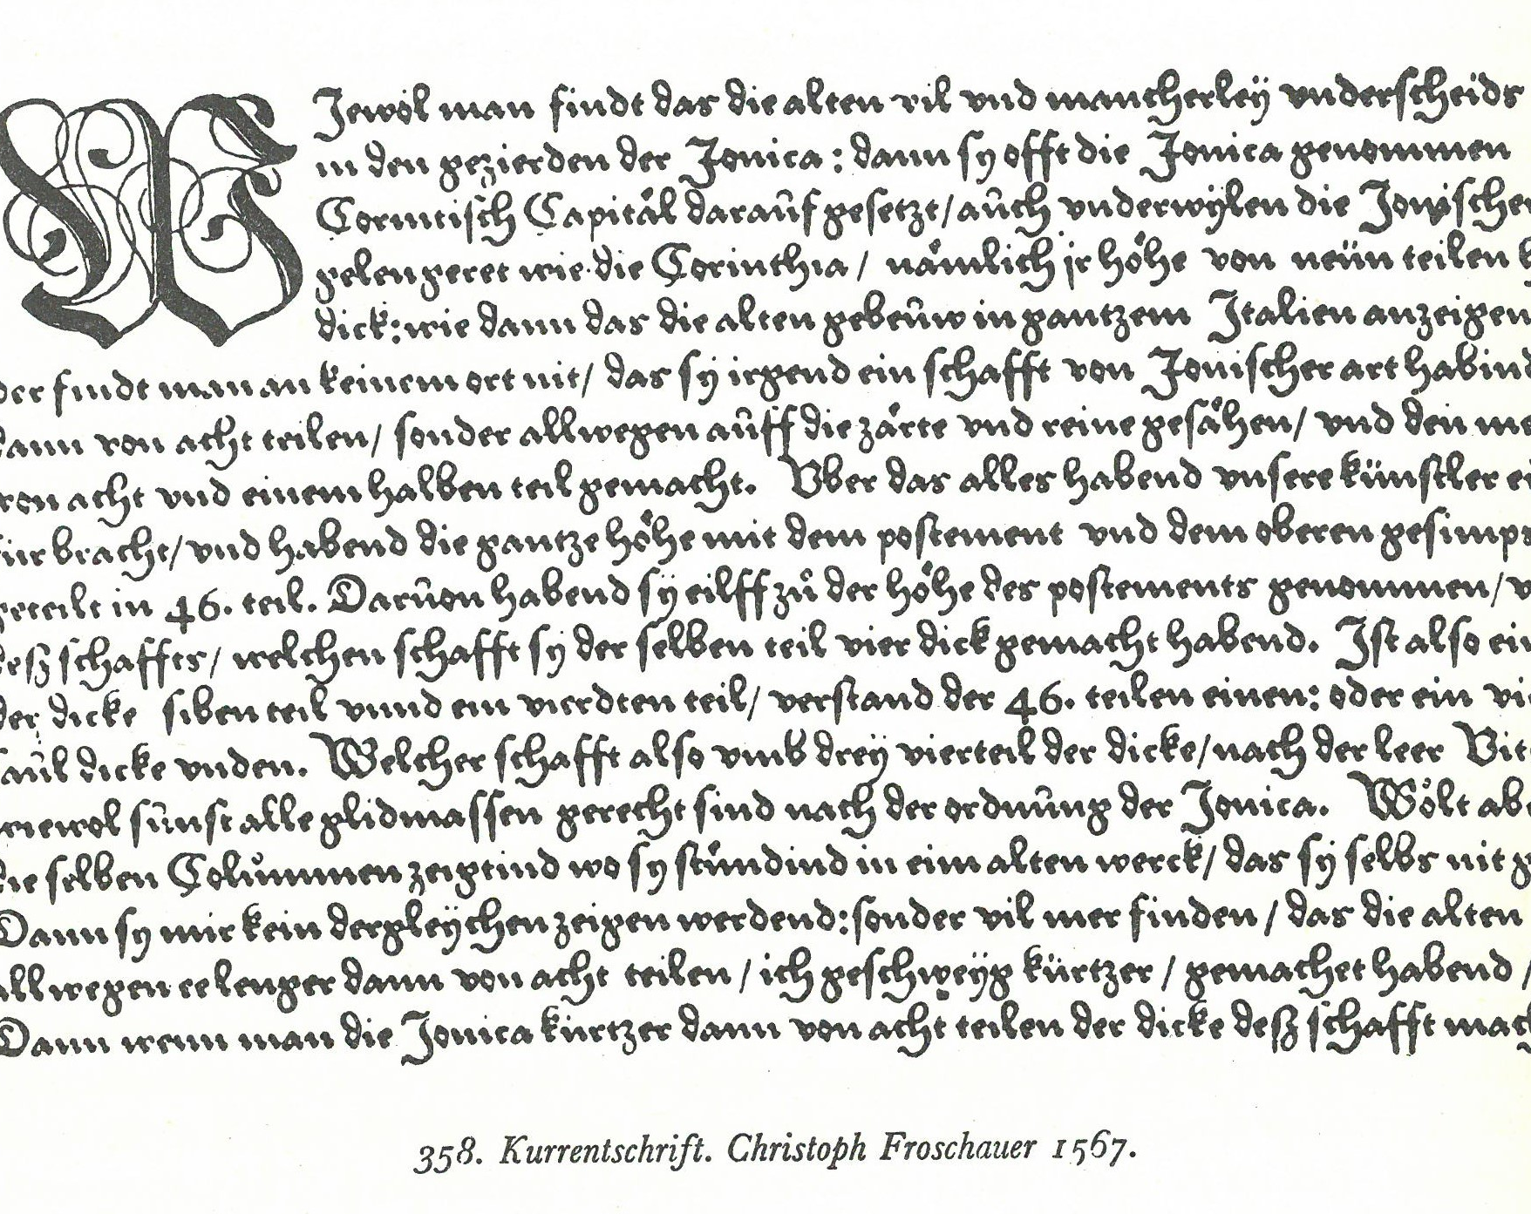
Kurrent (16. stol.)

Slide 35
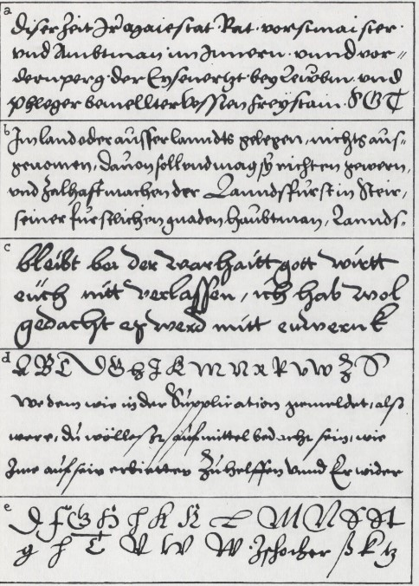
Německá novogotická kurzíva XVI. století (Kurentschrift, kurent)

Slide 37
Novověk – české země
Písmo novogotické a humanistické.
1500-1775: rozmanitost druhů a typů novogotických písem (tradice domácí – české novogotické písmo navazuje na bastardu; i cizí – německá novogotická písma).
1775-1848: vítězství německého novogotického písma v Čechách; reforma nižších škol v habsburské monarchii (1774). Ve 30. letech 19. st. humanistická kurzíva v českých textech.
1848-1941: novogotické písmo v Čechách jen v německých textech; reforma německého písma 1941.

Slide 38
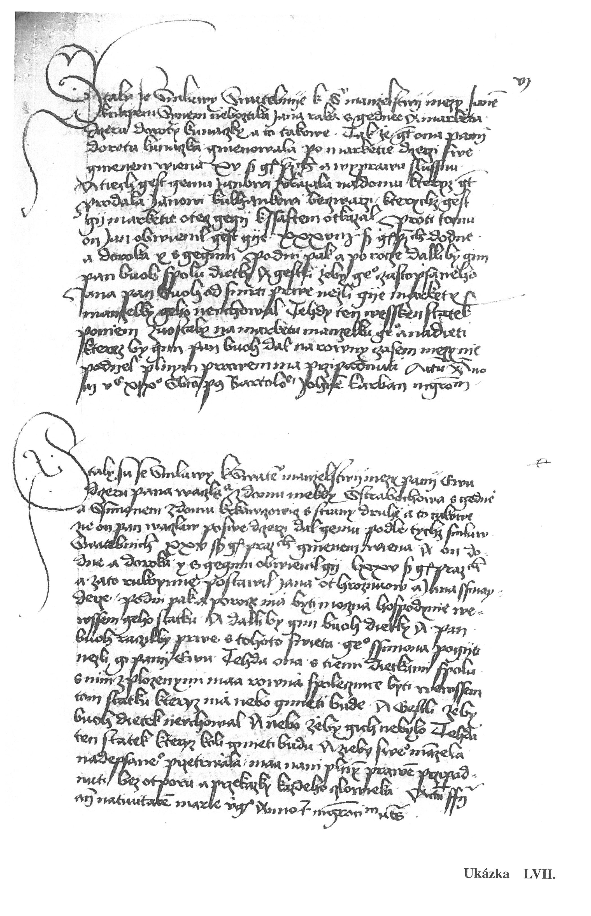
Česká novogotická polokurzíva (1519)

Slide 39
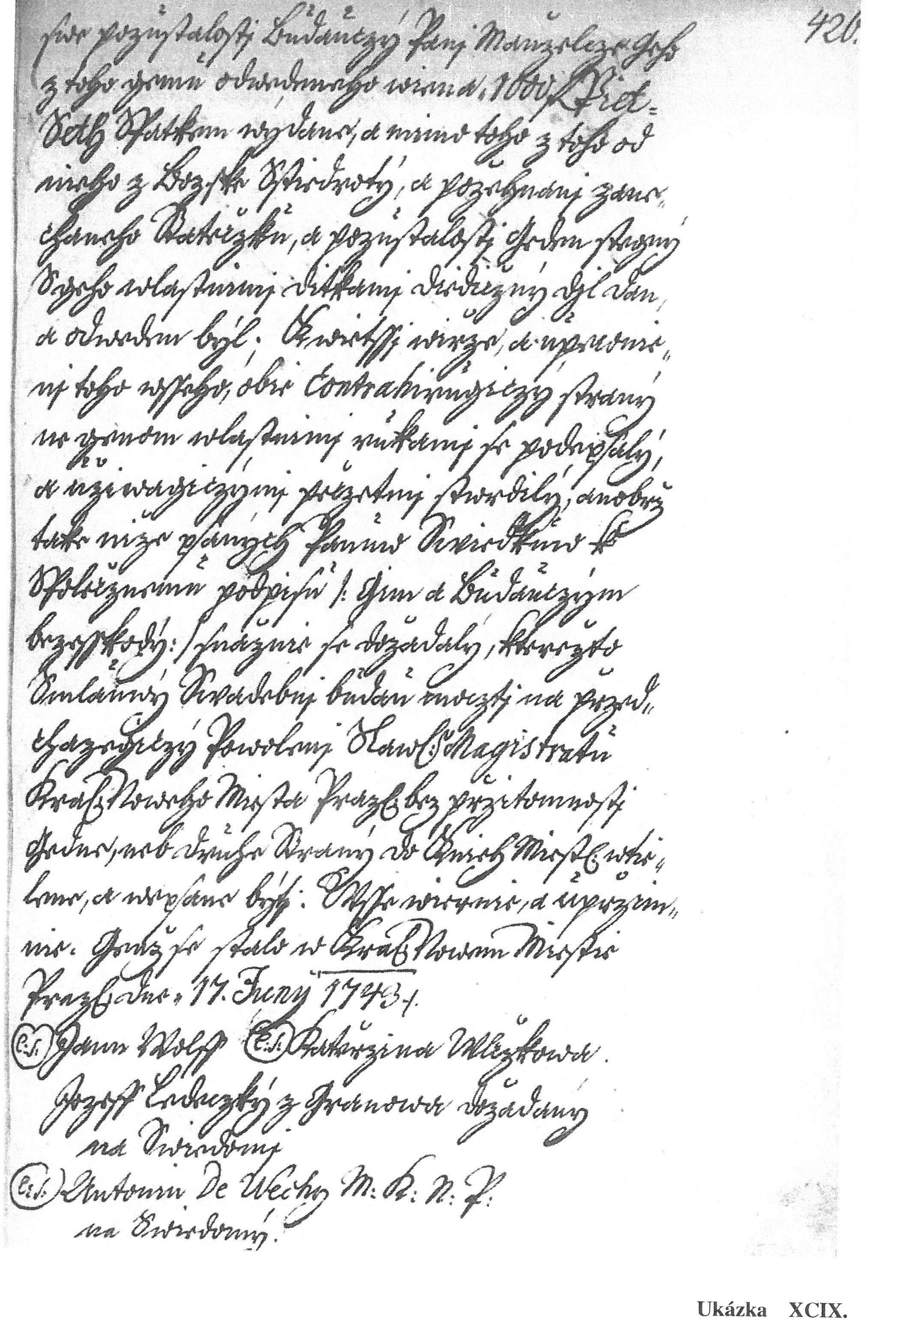
Novogotická kurzíva (18. stol.)

Slide 40
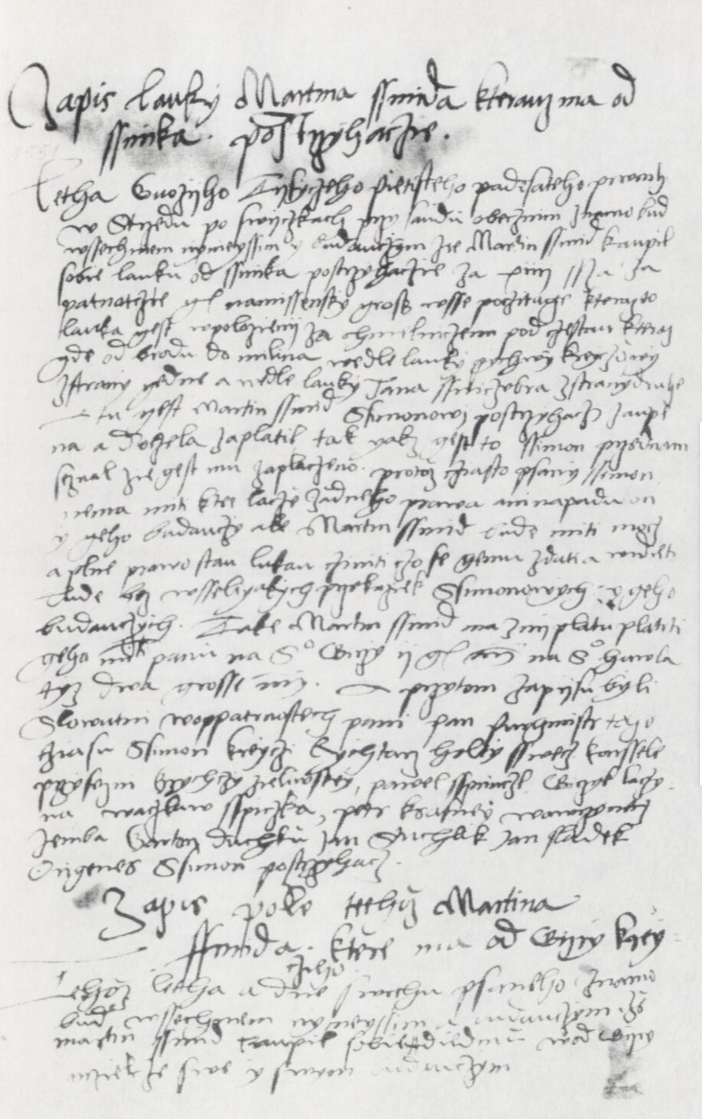
Česká novogotická kurzíva zběžná z roku 1551

Slide 41
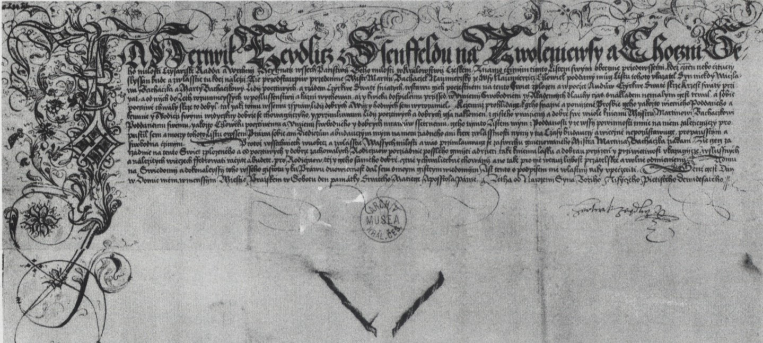
České novogotické kreslené písmo, česká novogotická kaligrafická polokurzíva (1590); Listina Hertvika Žejdlice ze Šenfeldu z 24. února 1590

Slide 42
Doporučená literatura
Ebelová, Ivana: Klíč k novověké paleografii. 3. vydání. Praha: Karolinum, Praha 2019.
Hledíková, Zdeňka; Kašpar, Jaroslav a EBELOVÁ, Ivana: Paleografická čítanka. Praha: Univerzita Karlova - Karolinum, 2000.
Kašpar, Jaroslav: Úvod do novověké latinské paleografie se zvláštním zřetelem k českým zemím. 1.-2. sv. 3. vyd. Praha: SPN, 1987.
Pátková, Hana: Česká středověká paleografie. České Budějovice: Veduta, 2008.
Šebánek, Jindřich: Základy pomocných věd historických. I. Latinská paleografie. 2. vyd. Praha: SPN, 1971.

